Slide 1

自然语言处理与实践
Lab2: Text Regular Expression 2
Spring 2025

Slide 2
正则表达式
最简单的正则表达式是普通字符串，可以匹配自身
'[pjc]ython'可以匹配'python'、'jython'、'cython'
'[a-zA-Z0-9]'可以匹配一个任意大小写字母或数字
'[^abc]'可以一个匹配任意除'a'、'b'、'c'之外的字符
'python|perl'或'p(ython|erl)'都可以匹配'python'或'perl'
子模式后面加上问号表示可选。r'(http://)?(www\.)?python\.org'只能匹配'http://www.python.org'、'http://python.org'、'www.python.org'和'python.org'
'^http'只能匹配所有以'http'开头的字符串
(pattern)*：允许模式重复0次或多次
(pattern)+：允许模式重复1次或多次
(pattern){m,n}：允许模式重复m~n次

Slide 3
正则表达式
(?=pattern)：正向先行断言，表示匹配位置后面必须紧跟着满足 pattern 的字符串，但不包括这个字符串在匹配结果中。
(?!pattern)：负向先行断言，表示匹配位置后面不能紧跟着满足 pattern 的字符串，也不包括这个字符串在匹配结果中。
(?<=pattern)：正向后行断言，表示匹配位置前面必须是满足 pattern 的字符串，但不包括这个字符串在匹配结果中。
(?<!pattern)：负向后行断言，表示匹配位置前面不能是满足 pattern 的字符串，也不包括这个字符串在匹配结果中。
(?:pattern)：非捕获型分组，表示将 pattern 包含在一个分组中，但不把这个分组的匹配结果保存到分组编号中。这个分组通常用于表示可选的或重复的子表达式，或者是限制量词的作用范围，而不需要把它们的匹配结果单独提取出来。

Slide 4
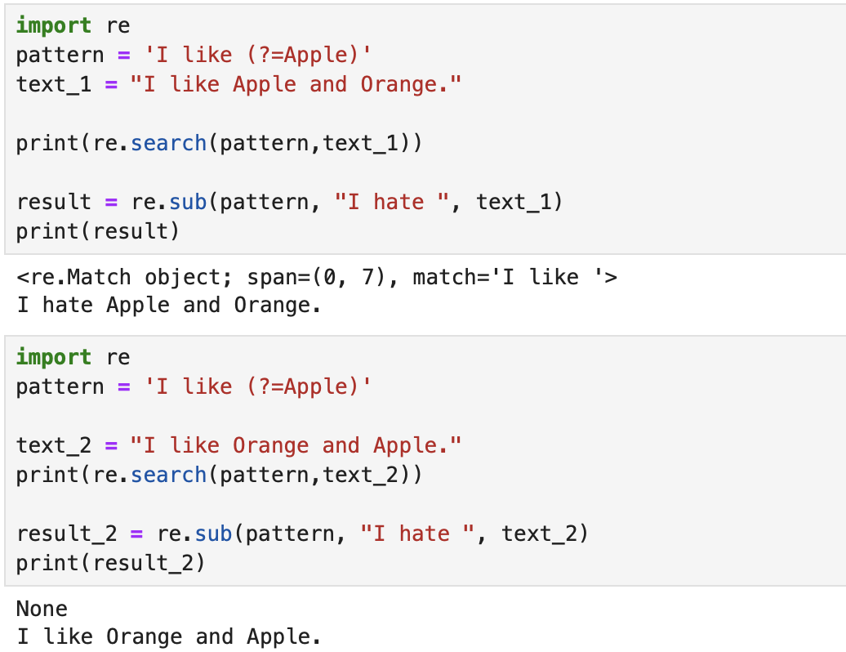
?=
通俗解释：
RegExp1(?=RegExp2) 匹配后面是RegExp2 的 RegExp1

Slide 5
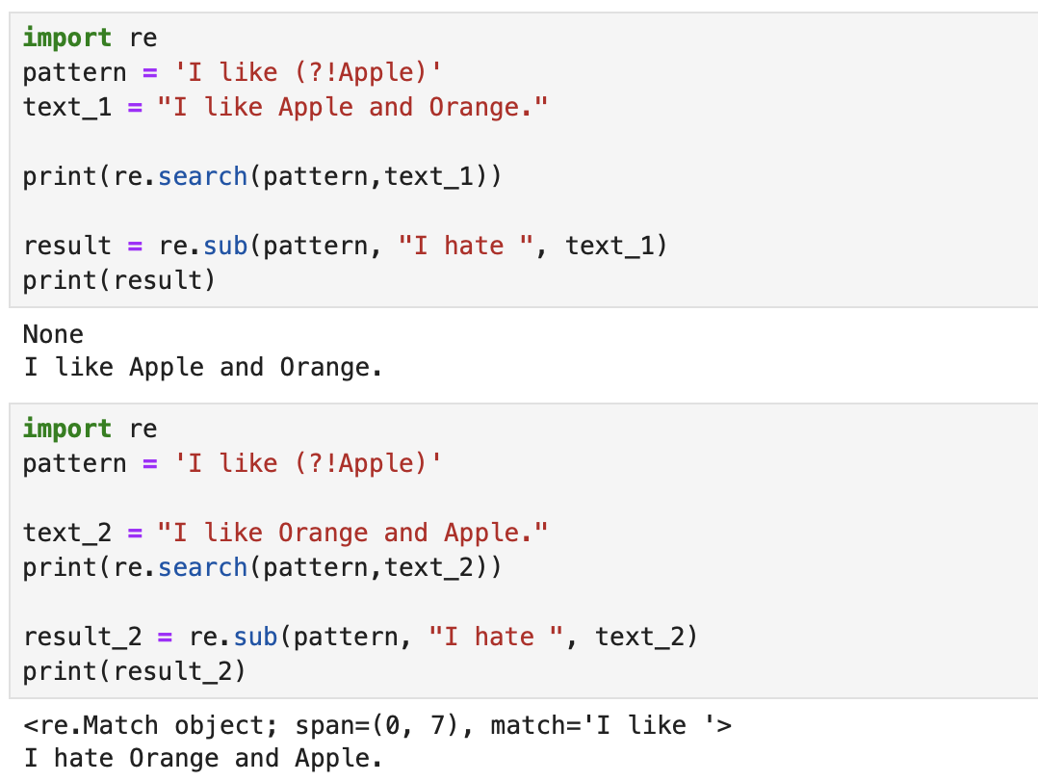
?!
通俗解释：
RegExp1(?!RegExp2) 匹配后面不是RegExp2 的 RegExp1

Slide 6
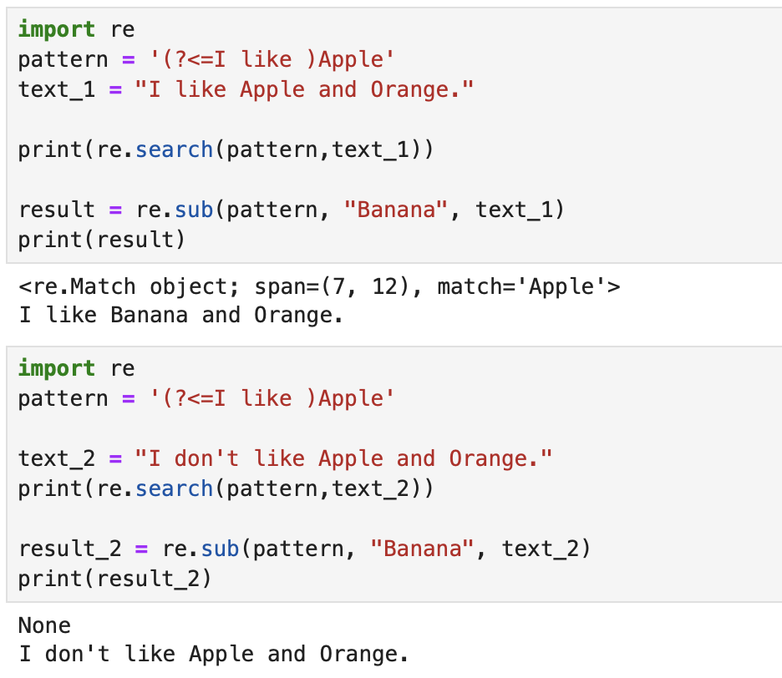
?<=
通俗解释：
(?<=RegExp2)RegExp1 匹配前面是RegExp2 的 RegExp1

Slide 7
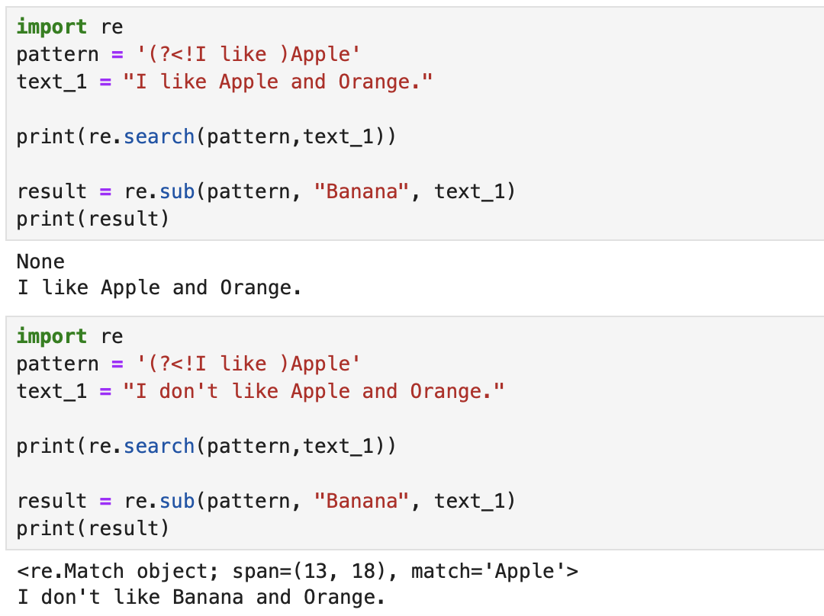
?<!
通俗解释：
(?<!RegExp2)RegExp1 匹配前面不是RegExp2 的 RegExp1

Slide 8
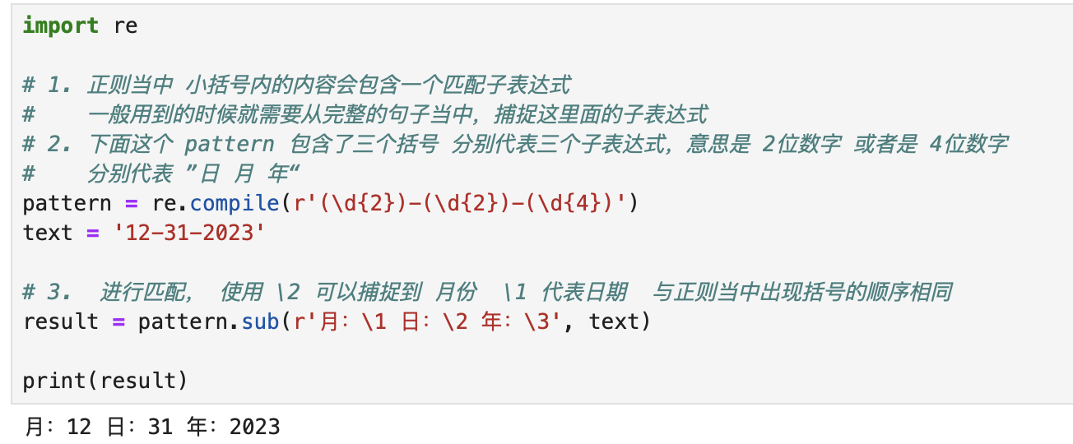
捕获分组
()表示捕获分组，它会把匹配到的内容保存到内存中，开发者可以使用\n(n是一个数字)来代表第n个()中匹配到的内容。
(?:)表示非捕获组，它匹配的内容不会被保存，所以无法使用\n获取，但也因为没有被保存所以节省了一部分内存空间。

Slide 9
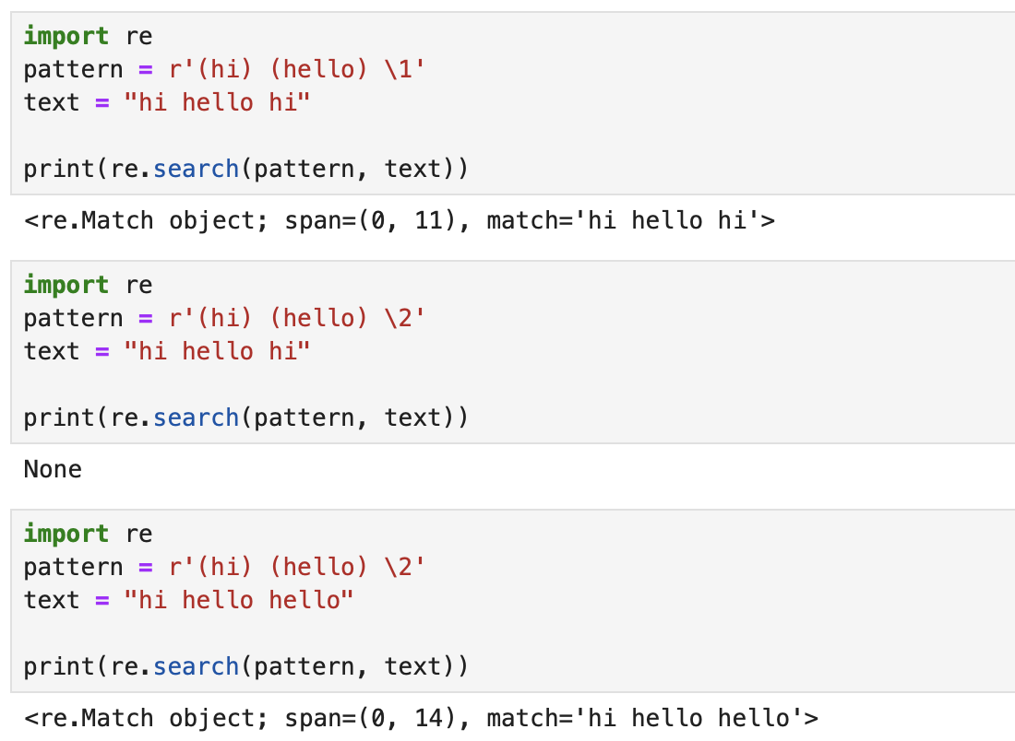
捕获分组
()表示捕获分组，它会把匹配到的内容保存到内存中，开发者可以使用\n(n是一个数字)来代表第n个()中匹配到的内容。

Slide 10
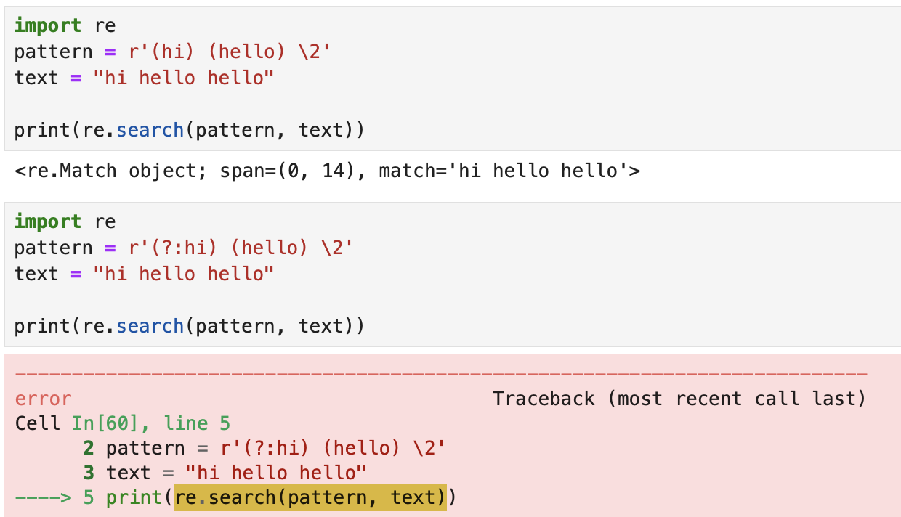
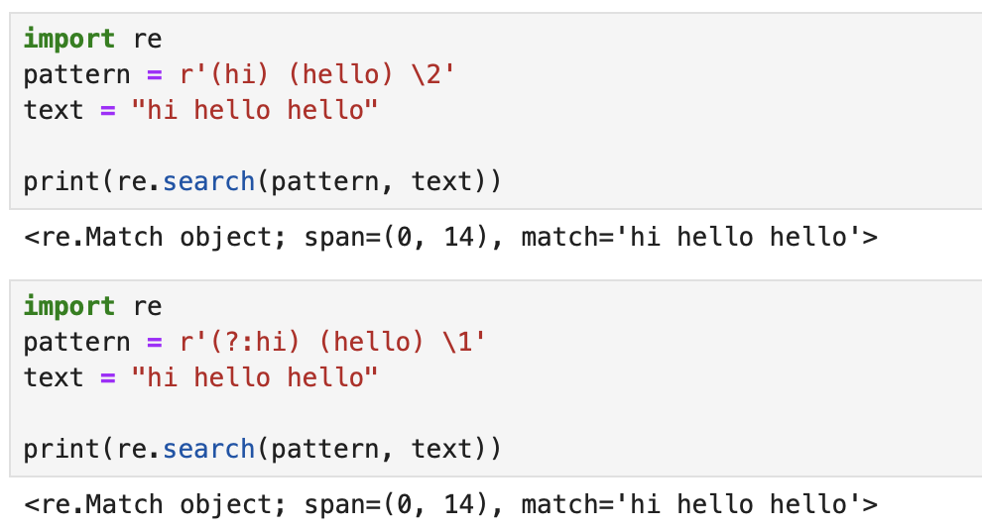
捕获分组
()表示捕获分组，它会把匹配到的内容保存到内存中，开发者可以使用\n(n是一个数字)来代表第n个()中匹配到的内容。
(?:)表示非捕获组，它匹配的内容不会被保存，所以无法使用\n获取，但也因为没有被保存所以节省了一部分内存空间。

Slide 11
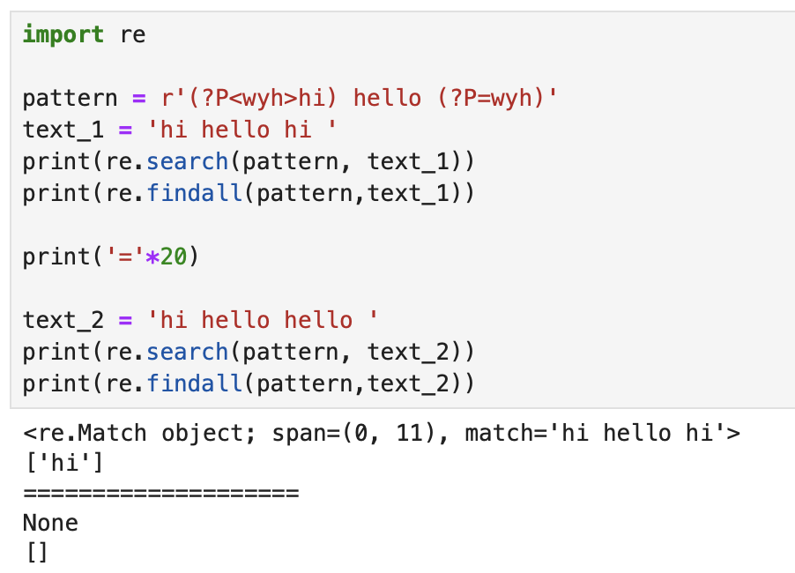
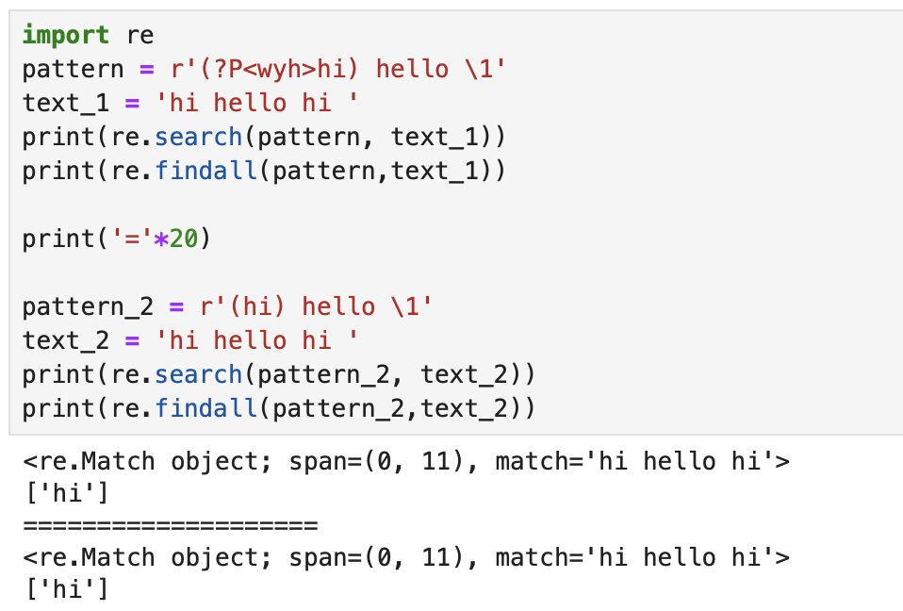
(?P<id>)
与()类似，且该组获得名称id。

Slide 12
特殊字符
|（竖线）：用于指定多个模式中的任意一个。
A|B：匹配模式 A 或模式 B。
()：用于捕获分组或创建子表达式。
\：用于转义特殊字符或指示特定的字符类。
\d：匹配任意数字字符。
\D：匹配非数字字符
\w：匹配字母、数字或下划线
\W：匹配非字母、数字或下划线
\s：匹配空白字符（如空格、制表符、换行符等）
\S：匹配非空白字符
\b：匹配单词边界

Slide 13
如何解释正则表达式？
'(a|b)*c’：
｜表示或，*表示前面字符出现0次或多次，因此该正则表达式匹配的是：c、ac、bc、aac、bbc…
匹配多个（包含0个）a或b，后面紧跟一个字母c。
'ab{1,}’：
等价于'ab+'，匹配以字母a开头后面带1个至多个字母b的字符串。
‘^[a-zA-Z]{1}([a-zA-Z0-9\._]){4,19}$’：
匹配长度为5-20的字符串，必须以字母开头并且可带字母、数字、“_”、“.”的字符串。
'^(\w){6,20}$’：
匹配长度为6-20的字符串，可以包含字母、数字、下划线。

Slide 14
如何写正则表达式？
检查给定字符串是否为合法IP地址：
r'^((25[0-5]|2[0-4]\d|1\d{2}|[1-9]\d|[1-9])\.)((25[0-5]|2[0-4]\d|[01]?\d\d?)\.){2}(25[0-5]|2[0-4]\d|[01]?\d\d?)$')
检查给定字符串是否为手机号码：
r'^(13[0-9]|15[012356789]|17[678]|18[0-9]|14[57])[0-9]{8}$'
检查给定字符串是否只包含英文字母大小写：
r'^[a-zA-Z]+$'
检查给定字符串是否为合法电子邮件地址：
r'^\w+@(\w+\.)+\w+$'
查找字符串中每个字符的最后一次出现：
r'(\w)(?!.*\1)'
查找字符串中所有重复出现的字符：
r'(\w)(?=.*\1)'

Slide 15
如何写正则表达式？
'^(\-)?\d+(\.\d{1,2})?$'：检查给定字符串是否为最多带有2位小数的正数或负数。
'[\u4e00-\u9fa5]'：匹配给定字符串中所有汉字。
'^\d{18}|\d{15}$'：检查给定字符串是否为合法身份证格式。
'\d{4}-\d{1,2}-\d{1,2}'：匹配指定格式的日期，例如2016-1-31。
'^(?=.*[a-z])(?=.*[A-Z])(?=.*\d)(?=.*[,._]).{8,}$'：检查给定字符串是否为强密码，必须同时包含英语字母大写字母、英文小写字母、数字或特殊符号（如英文逗号、英文句号、下划线），并且长度必须至少8位。
"(?!.*[\'\"\/;=%?]).+"：如果给定字符串中包含'、"、/、;、=、%、?则匹配失败。
'(.)\\1+'：匹配任意字符的两次或多次重复出现。
'((?P<f>\b\w+\b)\s+(?P=f))'：匹配连续出现两次的单词。
'((?P<f>.)(?P=f)(?P<g>.)(?P=g))'：匹配AABB形式的成语或字母组合。

Slide 16
附录正则表达式
r"\d+(?=[a-z]+)"：匹配连续的数字并且最后一个数字跟着小写字母。
r"\d+(?![a-z]+)"：匹配连续的数字，并且最后一个数字后面不能跟小写字母。
r"(?<=[a-z])\d+"：匹配连续的数字，并且第一个数字的前面是小写字母。
r"(?<![a-z])\d+"：连续的数字，并且第一个数字的前面不能小写字母。
r'\d{3}(?!\d)'：匹配三位数字，而且这三位数字的后面不能是数字。
r'\b((?!abc)\w)+\b'：匹配不包含连续字符串abc的单词。
r'(?<![a-z])\d{7}'：匹配前面不是小写字母的七位数字。

Slide 17
感谢聆听

